Slide 1
Review-review aja
Dasprog
“Secercah harapan untuk mendapatkan nilai A”

Slide 2
Warming up
Buat sebuah program lengkap menggunakan C
Program menerima input dari user berupa string
Jika input adalah “osas” (tanpa tanda kutip) program akan mencetak “ Uvuvwevwe Onyetenyevwe Ugwemubwem Osas”
Selainnya, program akan mencetak “bukan Uvuvwevwe Onyetenyevwe Ugwemubwem Osas”

Slide 3
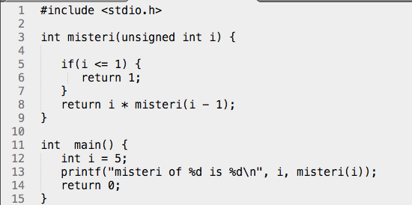

Slide 4
Struct

Slide 5
Pengertian struct
struct adalah kumpulan variabel (masing-masing dapat berbeda tipe) yang dikelompokkan dan dikemas ke dalam satu nama variabel.
Untuk mendefinisikan suatu record.
Termasuk tipe data turunan (derived data type).

Slide 6
Cara membuat struct
Contoh:
struct dataMhs {
char *nama;
int usia;
};
Tipe struct ini diberi nama dataMhs
Terdiri atas dua variabel: nama dan usia
Pernyataan tersebut hanya membuat tipe data struct baru, TIDAK mendeklarasikan variabel apapun
Belum ada alokasi memori

Slide 7
Deklarasi struct
Contoh deklarasi variabel menggunakan tipe struct:
struct dataMhs mhs;
struct dataMhs arrMhs[100];
Dapat juga dilakukan langsung (definisi dan deklarasi):
struct dataMhs {
char *nama;
int usia;
} mhs, arrMhs[100];

Slide 8
Contoh program :: Merekam data nama dan usia mhs.
#include <stdio.h>
struct dataMhs {
char *nama;
int usia;
} mhs1;
int main() {
struct dataMhs mhs2={"Indah Sekali", 19};
mhs1.nama = "Elok Nian";
mhs1.usia = 20;
printf("%s %d\n", mhs1.nama, mhs1.usia);
printf("%s %d\n", mhs2.nama, mhs2.usia);
return 0;
}
Elok Nian 20
Indah Sekali 19

Slide 9
Pointer pada struct
#include <stdio.h>
struct dataMhs {
char *nama;
int usia;
};
int main() {
struct dataMhs mhs={"Indah Sekali", 19};
struct dataMhs *p;
p = &mhs;
printf("%s %d\n", mhs.nama, mhs.usia);
printf("%s %d\n", p->nama, p->usia);
return 0;
}
Indah Sekali 19
Indah Sekali 19

Slide 10
Akses anggota struct
Menggunakan salah satu dari dua operator:
operator titik (.)
operator panah (->)
tergantung tipe variabel yang dideklarasikan.
Akses variabel biasa (selain pointer) menggunakan operator titik, sedangkan akses variabel pointer menggunakan operator panah.

Slide 11
Typedef
Typedef merupakan mekanisme untuk membuat sinonim atau alias dari tipe data yang telah didefinisikan sebelumnya.
Contoh:
typedef struct dataMhs MHS;
berarti mendefinisikan tipe data baru bernama MHS sebagai sinonim untuk “struct dataMhs”.
Dengan demikian, pernyataan struct dataMhs untuk selanjutnya dapat diganti dengan MHS saja.

Slide 12
Contoh :: Menggunakan typedef
#include <stdio.h>
struct dataMhs {
char *nama;
int usia;
};
typedef struct dataMhs MHS;
int main() {
MHS mhs={"Indah Sekali", 19};
MHS *p;
p = &mhs;
printf("%s %d\n", mhs.nama, mhs.usia);
printf("%s %d\n", p->nama, p->usia);
return 0;
}
Indah Sekali 19
Indah Sekali 19

Slide 13
Array of struct
#include <stdio.h>
#define SIZE 100
struct nilaiMhs {
char nim[9];
int uts, uas;
float rataan;
};
typedef struct nilaiMhs NILAI;
void substring (char *dest, const char *source, int a, int n) {
int i=a;
for (; i<a+n; i++)
dest[i-a]=source[i];
dest[i-a]='\0';
}

Slide 14
Array of struct
int main() {
int n, i;
NILAI list[SIZE];
char brs[256], st[4];
scanf("%d\n", &n);
for (i = 0; i<n; i++) {
gets(brs); // baca per baris data
substring(list[i].nim, brs, 0, 9);
substring(st, brs, 10, 2); list[i].uts = atoi(st);
substring(st, brs, 13, 2); list[i].uas = atoi(st);
}
for (i = 0; i<n; i++) // hitung rataan tiap mhs
list[i].rataan = (float) (list[i].uts+list[i].uas)/2.0;
for (i = 0; i<n; i++) {
printf("%s %.2f\n", list[i].nim, list[i].rataan);
}
return 0;
}
3
G64010234 60 80
G64010235 50 45
G64010236 90 76

Slide 15
Latihan #1 Titik 2D
Suatu titik dalam bidang 2D diwakili oleh dua nilai yang masing-masingnya menunjukkan nilai untuk masing-masing dimensi dan dicetak dengan notasi (x, y) dengan x dan y adalah bilangan riil
Buat program untuk membaca dua buah titik dan menampilkan jarak Euclid keduanya dengan dua angka di belakang titik desimal. Gunakan tipe data struct
Contoh masukan:
2.5 2
5 2
Contoh keluaran: 2.50

Slide 16
Latihan #2 Waktu
Buat fungsi untuk menentukan selisih antara dua waktu time1 dan time2 dalam satuan menit. Masing-masing waktu terdiri atas tiga komponen nilai, yaitu hour (jam), minute (menit), dan second (detik).
Contoh penggunaan fungsi:
int main() {
TIME time1 = {10, 30, 0.0};
TIME time2 = {11, 31, 30.0};
float beda;
beda = selisih(time1, time2);
printf(".2f\n", beda); // output: 61.50
return 0;
}

Slide 17
Latihan #3
Diketahui suatu struct mhs untuk data mahasiswa:
struct mhs {
char nim[10];
char nama[30];
float nilai;
};
Buat suatu program untuk menerima n buah data mahasiswa dan menampilkan daftar mahasiswa yang terurut berdasarkan nilai secara descending

Slide 18
Latihan #4
Buat sebuah program dengan menggunakan struct untuk mencetak isi struct dengan struktur (tambahkan 2 data buku sesuai isi struct):
struct Books {
char title[50];
char author[50];
char subject[100];
int book_id;
};

Slide 19
Enum, bitwise, searching, sorting

Slide 20
Bit
Singkatan dari binary digit (digit biner), yaitu suatu nilai bilangan yang direpresentasikan sebagai bilangan biner (basis 2)
Contoh:
bilangan bulat desimal 156 dapat dituliskan sebagai 10011100 (8 bit)
Bilangan bulat desimal 20 dapat dituliskan sebagai 00010100 (8 bit)

Slide 21
Bitwise operator
Operator yang digunakan untuk memanipulasi bit-bit pada operand bertipe data integral (char, short, int, long, long long).
Jenis operator:
~ | one's complement (bitwise NOT)
& | bitwise AND
| | bitwise inclusive OR
^ | bitwise exclusive OR
<< | left shift
>> | right shift

Slide 22
Hasil?
Tabel kebenaran untuk ~, &, |, dan ^
X & 1 =
X & 0 =
X | 1 =
X | 0 =
X ^ X =
X ^ ~X =
X | ~X =
X & ~X =
X >> n =
X << n =

Slide 23
Keluaran?
#include <stdio.h>
int main() {
unsigned int c1 = 118;
unsigned int c2 = 14;
unsigned int c3 = 7;
printf("%u\n", c1 & c2);
printf("%u\n", c1 | c2);
printf("%u\n", c1 ^ c2);
printf("%u\n", c1 >> 3);
printf("%u\n", c3 << 2);
printf("%u\n", ~c3);
return 0;
}

Slide 24
Apa yang dilakukan?
#include <stdio.h>
int main() {
unsigned int i;
scanf("%u", &i);
printf("%u\n", i & 1);
printf("%u\n", i & 0xfffffffe);
return 0;
}

Slide 25
Fungsi menampilkan n bits dari suatu bilangan desimal
void bits (unsigned value, unsigned n) {
unsigned int c, mask = 1 << (n-1);
for ( c = 1 ; c <= n ; c++ ) {
printf("%c", ( value & mask ? '1' : '0' ));
mask = mask >> 1;
}
}
Apa yang akan dicetak dari pemanggilan bits(20, 4) ?

Slide 26
Apa output program berikut?
#include <stdio.h>
… // fungsi bits
int main() {
unsigned int c1 = 120, c2 = 11, c3, c4, c5;
c3 = c1 & c2;
c4 = c1 | c2;
c5 = ~c1;
bits(c3, 8); printf("\n");
bits(c4, 8); printf("\n");
bits(c5, 8); printf("\n");
return 0;
}

Slide 27
TIPE DATA ENUMERASI

Slide 28
Tipe data ENUMERASI
Tipe enumerasi adalah sekumpulan literal integer yang direpresentasikan dengan alias tertentu.
Berguna untuk mempermudah penulisan nilai
Hari: MON, TUE, WED, THU, FRI, SAT, SUN ketimbang nilai 0 – 6 atau 1 - 7
Menggunakan kata kunci enum.
Default nilai awal dalam enum adalah 0, tetapi dapat diubah dengan nilai lainnya
Nilai selanjutnya menaik dengan penambahan 1

Slide 29
Tipe data ENUMERASI Contoh
enum bulan {JAN = 1, FEB, MAR, APR, MAY, JUN, JUL, AUG, SEP, OCT, NOV, DEC };
Menciptakan tipe data baru bernama enum bulan dengan nilai awal = 1.
Menghasilkan alias JAN untuk nilai 1 hingga DEC untuk nilai 12

Slide 30
Keluaran?
#include <stdio.h>
enum bulan {JAN = 1, FEB, MAR, APR, MAY, JUN, JUL, AUG, SEP, OCT, NOV, DEC};
int main() {
enum bulan Bulan;
const char *namaBulan[] = {"", "January", "February",
"March", "April", "May", "June", "July", "August",
"September", "October", "November", "December" };
for (Bulan = JAN; Bulan <= DEC; Bulan++ ) {
printf("%2d %s\n", Bulan, namaBulan[Bulan]);
}
return 0;
}

Slide 31
FILE TEKS

Slide 32
File dalam C
C merepresentasikan file secara sederhana sebagai suatu stream.
Membuka file berarti mengasosiasikannya dengan suatu pointer ke struktur FILE
Tiga file dan stream terkait secara otomatis dibuka pada saat program mulai diproses, yaitu standard input, standard output, dan standard error, dimanipulasi dengan pointer file stdin, stdout, dan stderr.
stdin = keyboard
stdout dan stderr = layar

Slide 33
Beberapa fungsi dalam pustaka (library) C
FILE *fopen(const char *namafile,
const char *modus);
int fgetc (FILE *stream);
char *fgets (char *s, int n,
FILE *stream);
int fputc (int c, FILE *stream);
int fputs (const char *s, FILE *stream);
int fclose (FILE *stream);
int fprintf (FILE *stream,
const char *format, …..);
int fscanf (FILE *stream,
const char *format, …..);

Slide 34
Membuka file
FILE *fopen(const char *namafile, const char *modus);
Pointer ke file
String untuk modus:
r Open a text file for reading
w Create a text file for writing
a Append to a text file
rb Open a binary file for reading
wb Open a binary file for writing
ab Append to a binary file
r+ Open a text file for read/write
w+ Create a text file for read/write
a+ Append or create a text file for read/write
r+b Open a binary file for read/write
w+b Create a binary file for read/write
a+b Append a binary file for read/write

Slide 35
Text File Functions
Menulis/membaca string ke/dari file:
int fputs(char *str,FILE *fp);
char *fgets(char *str, int num, FILE *fp);
Menulis/membaca dengan format tertentu
int fprintf(FILE *fp, char *control-string, ...);
int fscanf(FILE *fp, char *control-string ...);

Slide 36
Contoh Membaca isi file data.txt
Jalankan dan lihat hasilnya. Lalu buat file bernama data.txt dengan isi berikut:
G64084120 60 80
G64084126 70 50
G64084123 90 80
G64084125 40 30
Bandingkan keluaran jika baris terakhir diikuti newline atau tidak.
#include <stdio.h>
int main() {
FILE *in;
char line[200];
int uts, uas;
if (!(in = fopen("data.txt" , "r")))
printf ("File tidak bisa dibaca\n");
else {
while (!feof(in)) {
fgets(line, sizeof(line), in);
printf("%s", line);
}
}
fclose(in);
return 0;
}

Slide 37
Contoh Membaca isi file data.txt
Bandingkan keluaran jika baris terakhir diikuti newline atau tidak.
#include <stdio.h>
int main() {
FILE *in;
char nim[10];
int uts, uas;
if (!( in = fopen("data.txt" , "r")))
printf ("File tidak bisa dibaca\n");
else {
while (!feof(in)) {
fscanf(in, "%s %d %d", nim, &uts, &uas);
printf("%s %d %d\n", nim, uts, uas);
}
}
fclose(in);
return 0;
}

Slide 38
Contoh Membuat file out.txt
#include <stdio.h>
int main() {
FILE *out;
char nim[10];
int i, n, uts, uas;
if (!( out = fopen("out.txt" , "w")))
printf ("File tidak bisa dibuat\n");
else {
scanf("%d", &n);
for(i = 0; i<n; i++) {
scanf("%s %d %d", nim, &uts, &uas);
fprintf(out, "%s %d %d", nim, uts, uas);
if (i<n-1) fprintf(out, "\n");
}
}
fclose(out);
return 0;
}

Slide 39
Latihan #1
Ubah program membaca isi file data.txt pada slide sebelumnya sehingga rata-rata uts dan uas ditampilkan.
Jika nilai akhir adalah = 40% UTS + 60% UAS, hitung nilai akhir tiap siswa hingga 2 digit di belakang titik desimal
Simpan nim dan nilai akhir tiap siswa ke file out.txt

Slide 40
Latihan #2
Tersedia data pada file selisih.in yang berisi n buah pasangan bilangan bulat seperti berikut (tidak harus 3 baris):
28 12
17 36
9 21
Buat program menentukan selisih dari setiap pasangan bilangan yang ada, dan simpan hasilnya pada file selisih.out seperti berikut:
16
19
12

Slide 41
Latihan #3
Buat sebuah program lengkap menggunakan C
Program menerima input dari user berupa string
Jika input adalah “osas” (tanpa tanda kutip) program akan mencetak file berisi “ Uvuvwevwe Onyetenyevwe Ugwemubwem Osas”
Selainnya, program akan mencetak file berisi “bukan Uvuvwevwe Onyetenyevwe Ugwemubwem Osas”

Slide 42
Searching dan Sorting

Slide 43
Searching (pencarian)
Mencari data berdasarkan nilai tertentu, x.
Beberapa contoh algoritme pencarian:
Sequential search
Sorted array search
Hashing
Recursive structures search
Multidimensional search
Yang dibahas pada mata kuliah ini adalah sequential search, sequential sorted array search, dan binary search

Slide 44
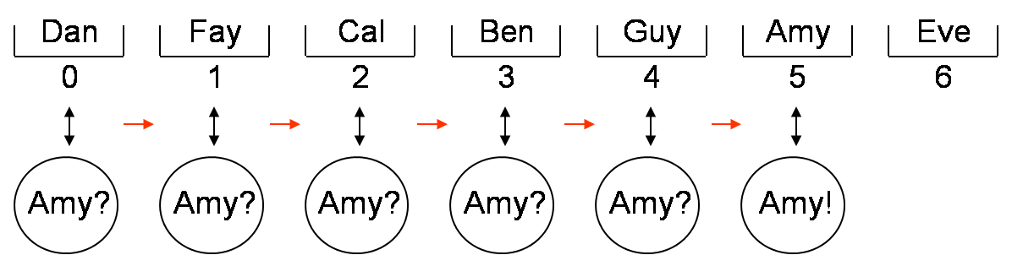
Sequential Search
Setiap elemen dalam array dibandingkan satu per satu dari awal hingga x ditemukan atau semua elemen telah diperiksa.
Mudah diimplementasikan.
Waktu proses relatif lambat untuk ukuran data sangat besar.
Jika suatu array memiliki n buah elemen, sebanyak-banyaknya berapa perbandingan yang harus dilakukan untuk mencari?
Worst case ada sebanyak n perbandingan untuk sebanyak n data, sehingga kompleksitasnya O(n)

Slide 45
Data untuk searching
Anggaplah kita mempunya array of struct yang terdiri dari beberapa kolom, salah satunya adalah key dengan tipe int sbb:
struct list {
int key;
int val
};
typedef struct list LIST;
LIST t[9];

Slide 46
Sequential search (ada/tidak?)
//Jika cari=90 bagaimana algoritma berikut
melakukan pencarian?
// Keluaran: 1 jika ada
// atau 0 jika tidak ada
int sequentialSearch(LIST t[], int n, int cari)
{
int i;
for(i=0; i<n; i++)
if(cari==t[i].val) return 1; /* ditemukan */
return 0; /* tidak ditemukan */
}
t[i].val
50
60
30
70
90
20
10
40
80

Slide 47
Sequential search (kemunculan pertama)
// Keluaran: indeks kemunculan pertama jika ada
// atau bernilai -1 jika tidak ada
int sequentialSearch(LIST t[], int n, int cari) {
int i;
for(i=0; i<n; i++)
if(cari==t[i].val) return i; /* ditemukan */
return -1; /* tidak ditemukan */
}
t[i].val
50
60
30
70
90
20
10
40
80

Slide 48
Variasi masalah
Ada atau tidak ada? Keluaran: TRUE/FALSE
Indeks kemunculan pertama? Keluaran: suatu nilai antara 0 dan n-1 jika ada atau suatu nilai khusus (mis. -1) jika tidak ada
Frekuensi kemunculan x? Keluaran: antara 0 hingga n
Indeks seluruh kemunculan jika ada
Indeks kemunculan terakhir atau ke-i
Dapat divariasikan juga dengan
Pencarian nilai yang lebih kecil atau lebih besar dari x
Pencarian nilai tertentu untuk fungsi dari x (mis. nilai yang selisihnya dengan x kurang dari suatu nilai ambang)
Penggunaan dua nilai x dan y untuk mencari data yang nilainya di antara keduanya

Slide 49
Latihan
Ubah fungsi sequentialSearch untuk melakukan variasi pencarian berikut:
Frekuensi kemunculan x
Indeks seluruh kemunculan
Indeks kemunculan terakhir
Frekuensi nilai yang lebih kecil dari x

Slide 50
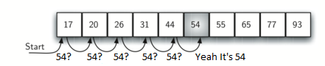
Sequential Sorted Array Search
Hapir sama seperti sequential search akan tetapi data harus terurut
Setiap elemen dalam array ditelusuri satu per satu dari awal (kiri) hingga ketemu atau nilai yang dibaca lebih besar dari nilai yang dicari atau semua elemen telah dibandingkan.
Asumsi: terurut ascending
Jika terurut descending, sesuaikan algoritme
Mudah diimplementasikan.
Waktu proses relatif cepat untuk kasus data yang dicari terletak di bagian depan.
Kompleksitas algoritma masih masuk lingkup O(n)

Slide 51
Sequential sorted array search
// Keluaran: indeks kemunculan pertama jika ada
// atau bernilai -1 jika tidak ada
// Asumsi: array t terurut secara ascending (menaik)
int sortedSearch(LIST t[], int n, int cari) {
int i=0, hsl=-1;
while ((t[i].val<=cari) && (i<n) && (-1==hsl)) {
if(t[i].val==cari)
hsl=i;
i++;
}
return hsl; /* tidak ditemukan */
}
Selama elemen yang ditelusuri lebih kecil/sama dengan nilai yang dicari

Slide 52
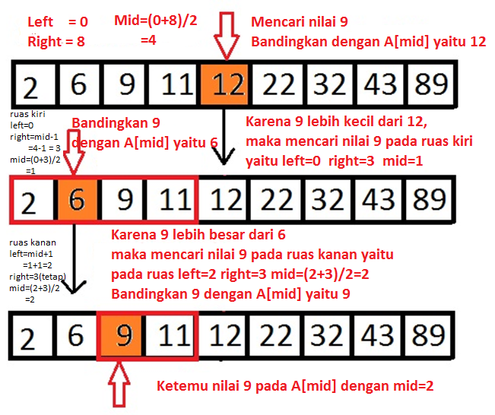
Binary Search

Slide 53
Binary search
Data harus terurut
Pencarian dimulai dengan memeriksa elemen yang terletak di indeks tengah-tengah (mis. mid)
Jika nilai yang di tengah lebih besar dari x, pencarian diarahkan ke data yang ada di kiri mid. Sebaliknya, diarahkan ke sebelah kanan.
Asumsi: terurut ascending
Jika terurut descending, sesuaikan algoritme
Periksa elemen yang di tengah bagian tersebut
Ulangi hingga x ditemukan atau data sudah habis
Efisiensi: O(log n) terdapat penyederhanaan masalah

Slide 54
Binary search
int binarySearch(LIST t[], int n, int val) {
int left, right, mid;
left = 0; right = n-1; //indeks paling kiri dan kanan
while(left<=right) {
mid = (left+right)/2;
if (val<t[mid].val) //kanan tidak perlu dicek
right = mid-1;
else if (val>t[mid].val) //kiri tidak perlu dicek
left = mid + 1;
else
return mid; /* ditemukan */
}
return -1; /* tidak ditemukan */
}

Slide 55
Sorting (Pengurutan)
Mengurutkan data berdasarkan kunci tertentu.
Jenis sorting:
Ascending (menaik)
Descending (menurun)
Manfaat: mempercepat dan memudahkan akses data
Banyak algoritme sorting dikembangkan untuk:
Mempercepat proses
Mengefisienkan penggunaan sumberdaya
Ingat syarat terurut pada binary search atau sequential sorted array search

Slide 56
Contoh
Masukan:
5 2 4 6 1 3
Keluaran:
1 2 3 4 5 6 (ascending)
6 5 4 3 2 1 (descending)

Slide 57
Data untuk sorting
Anggaplah kita mempunyai suatu array integer
Akan dilakukan sorting secara ascending
Sorting secara descending dapat dilakukan dengan penyesuaian pada algoritme

Slide 58
Fungsi pendukung
Mempertukarkan nilai t1 dan t2:
void tukar(LIST *t1, LIST *t2) {
LIST t = *t1;
*t1 = *t2;
*t2 = t;
}
Menampilkan n buah data
void printlist(LIST t[], int n) {
int i;
for (i=0; i<n; i++)
printf("%d ", t[i].key);
printf("\n");
}

Slide 59

Algoritme #1: BUBBLE SORT
Ide: nilai yang besar seperti “gelembung” yang akan “naik”
Keuntungan:
Sederhana dan mudah diimplementasikan
Cepat jika data masukan sudah terurut
Kelemahan:
Secara umum membutuhkan waktu proses lebih lama
Biasa dijadikan contoh algoritme pengurutan yang tidak efisien (O(n²))

Slide 60
BUBBLE SORT
First Pass:
( 5 1 4 2 8 ) ( 1 5 4 2 8 ) tukar
( 1 5 4 2 8 ) ( 1 4 5 2 8 ) tukar ( 1 4 5 2 8 ) ( 1 4 2 5 8 ) tukar
( 1 4 2 5 8 ) ( 1 4 2 5 8 ) elemen terakhir jadi yg terbesar
Second Pass :
( 1 4 2 5 8 ) ( 1 4 2 5 8 ) ( 1 4 2 5 8 ) ( 1 2 4 5 8 ) tukar
( 1 2 4 5 8 ) ( 1 2 4 5 8 ) 2 elemen terakhir sudah terurut
Third Pass: ( 1 2 4 5 8 ) ( 1 2 4 5 8 ) ( 1 2 4 5 8 ) ( 1 2 4 5 8 ) 3 elemen terakhir sudah terurut
Fourth Pass: ( 1 2 4 5 8 ) ( 1 2 4 5 8 ) 4 elemen terakhir sudah terurut
Fifth Pass : Completed ( 1 2 4 5 8 )

Slide 61
Cara kerja
Baca elemen array dari kiri ke kanan, bandingkan nilai key yang bersebelahan. Jika dua nilai posisinya tidak sesuai, tukar tempatnya. Ulangi prosedur ini sampai semua elemen terurut.
Pada putaran ke-i, nilai ke-i terbesar akan berada di posisi yang benar
Putaran pertama akan menempatkan nilai paling besar di akhir array
Dimanfaatkan untuk optimasi inner loop agar tidak lagi memeriksa nilai yang telah benar posisinya

Slide 62
Algoritme #1: BUBBLE SORT
void bubbleSort(LIST x[], int n) {
int i,j;
for(i=0;i<n-1;i++){
for(j=0;j<n-(i+1);j++){
if (x[j].key > x[j+1].key)
tukar(&x[j],&x[j+1]);
printf("%d %d |", i, j);
printlist(x, n);
}
}
}
Outer Loop, perulangan untuk setiap pass
Membandingkan setiap 2 elemen, jika elemen sebelumnya lebih besar maka tukar tempat
Karena n elemen belakang sudah terurut, inner loop hanya sampai n-(i+1) tak harus sampai n
Printf hanya untuk tracing
Bagian warna hijau adalah optimasi inner loop

Slide 63
Selection Sort
Langkah-langkah :
Select/memilih nilai terkecil
Tukar dengan posisi pertama
Ulangi sampai semua terurut
Contoh
64 25 12 22 11 nilai terkecil adalah 11
11 25 12 22 64 nilai terkecil selanjutnya adalah 12
11 12 25 22 64 dan seterusnya
11 12 22 25 64
11 12 22 25 64

Slide 64
Algoritme #2: SELECTION SORT
Memilih nilai terkecil dari key dalam array dan tempat record pada posisi yang sesuai berdasarkan nilai key.
Keuntungan:
Sederhana dan mudah diimplementasikan
Kelemahan:
Kurang efisien untuk data berukuran besar

Slide 65
Algoritme #2: SELECTION SORT
void selectionSort(LIST t[], int n) {
int i, j;
int min;
for (i=0; i<n; i++) {
min = i;
for (j=i+1; j<n; j++) {
if (t[j].key < t[min].key)
min = j;
}
tukar(&t[i], &t[min]);
}
}
Looping untuk mencari nilai terkecil
Tukar posisi nilai terkecil dengan elemen di depan

Slide 66
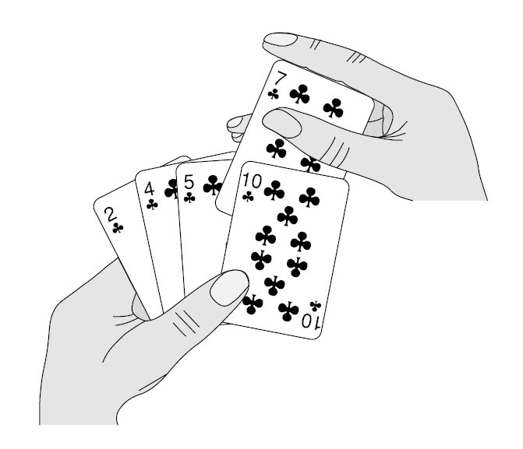
Insertion Sort
Ide : mengurutkan kartu-kartu
Baca elemen dalam array dari kiri ke kanan, dan insert/sisipkan pada posisi yang sesuai
Keuntungan: Sederhana dan mudah diimplementasikan
Kelemahan: Kurang efisien untuk data berukuran besar

Slide 67
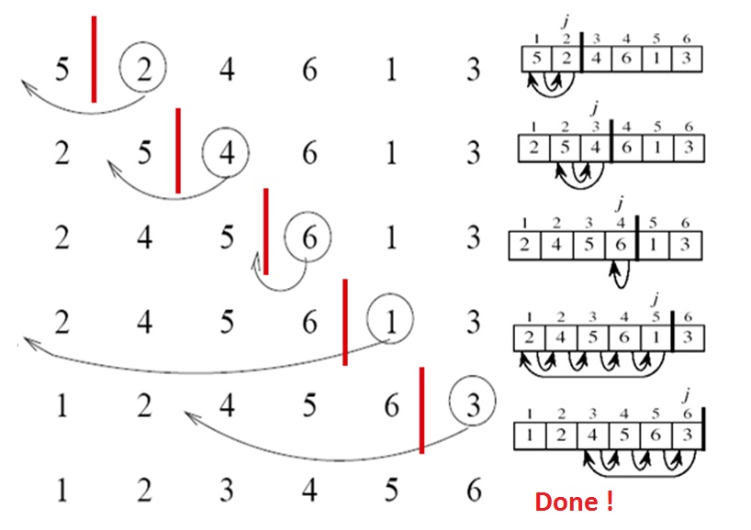
Insertion Sort Example

Slide 68
Algoritme #3: INSERTION SORT
void insertionSort(LIST t[], int n) {
int i, j;
LIST index;
for (i=1; i<n; i++) {
index = t[i];
j = i;
while ((j>0) && (t[j-1].key>index.key))
{
t[j] = t[j-1];
j = j-1;
}
t[j] = index;
}
}
Inner loop untuk menyisipkan elemen sampai pada posisi yang sesuai
Berjalan ke arah depan array

Slide 69
Algoritme #4: MERGE SORT

Slide 70
98
23
45
14
6
67
33
42

Slide 71
98
23
45
14
6
67
33
42
98
23
45
14
6
67
33
42

Slide 72
98
23
45
14
6
67
33
42
98
23
45
14
6
67
33
42
98
23
45
14

Slide 73
98
23
45
14
6
67
33
42
98
23
45
14
6
67
33
42
98
23
45
14
98
23

Slide 74
98
23
45
14
6
67
33
42
98
23
45
14
6
67
33
42
98
23
45
14
98
23
Merge

Slide 75
98
23
45
14
6
67
33
42
98
23
45
14
6
67
33
42
98
23
45
14
98
23
23
Merge

Slide 76
98
23
45
14
6
67
33
42
98
23
45
14
6
67
33
42
98
23
45
14
98
23
23
98
Merge

Slide 77
98
23
45
14
6
67
33
42
98
23
45
14
6
67
33
42
98
23
45
14
98
23
45
14
23
98

Slide 78
98
23
45
14
6
67
33
42
98
23
45
14
6
67
33
42
98
23
45
14
98
23
45
14
23
98
Merge

Slide 79
98
23
45
14
6
67
33
42
98
23
45
14
6
67
33
42
98
23
45
14
98
23
45
14
23
98
14
Merge

Slide 80
98
23
45
14
6
67
33
42
98
23
45
14
6
67
33
42
98
23
45
14
98
23
45
14
23
98
14
45
Merge

Slide 81
98
23
45
14
6
67
33
42
98
23
45
14
6
67
33
42
98
23
45
14
98
23
45
14
23
98
14
45
Merge

Slide 82
98
23
45
14
6
67
33
42
98
23
45
14
6
67
33
42
98
23
45
14
98
23
45
14
23
98
14
45
14
Merge

Slide 83
98
23
45
14
6
67
33
42
98
23
45
14
6
67
33
42
98
23
45
14
98
23
45
14
23
98
14
45
14
23
Merge

Slide 84
98
23
45
14
6
67
33
42
98
23
45
14
6
67
33
42
98
23
45
14
98
23
45
14
23
98
14
45
14
23
45
Merge

Slide 85
98
23
45
14
6
67
33
42
98
23
45
14
6
67
33
42
98
23
45
14
98
23
45
14
23
98
14
45
14
23
45
98
Merge

Slide 86
98
23
45
14
6
67
33
42
98
23
45
14
6
67
33
42
98
23
45
14
6
67
33
42
98
23
45
14
23
98
14
45
14
23
45
98

Slide 87
98
23
45
14
6
67
33
42
98
23
45
14
6
67
33
42
98
23
45
14
6
67
33
42
98
23
45
14
6
67
23
98
14
45
14
23
45
98

Slide 88
98
23
45
14
6
67
33
42
98
23
45
14
6
67
33
42
98
23
45
14
6
67
33
42
98
23
45
14
6
67
23
98
14
45
14
23
45
98
Merge

Slide 89
98
23
45
14
6
67
33
42
98
23
45
14
6
67
33
42
98
23
45
14
6
67
33
42
98
23
45
14
6
67
23
98
14
45
6
14
23
45
98
Merge

Slide 90
98
23
45
14
6
67
33
42
98
23
45
14
6
67
33
42
98
23
45
14
6
67
33
42
98
23
45
14
6
67
23
98
14
45
6
67
14
23
45
98
Merge

Slide 91
98
23
45
14
6
67
33
42
98
23
45
14
6
67
33
42
98
23
45
14
6
67
33
42
98
23
45
14
6
67
33
42
23
98
14
45
6
67
14
23
45
98

Slide 92
98
23
45
14
6
67
33
42
98
23
45
14
6
67
33
42
98
23
45
14
6
67
33
42
98
23
45
14
6
67
33
42
23
98
14
45
6
67
14
23
45
98
Merge

Slide 93
98
23
45
14
6
67
33
42
98
23
45
14
6
67
33
42
98
23
45
14
6
67
33
42
98
23
45
14
6
67
33
42
23
98
14
45
6
67
33
14
23
45
98
Merge

Slide 94
98
23
45
14
6
67
33
42
98
23
45
14
6
67
33
42
98
23
45
14
6
67
33
42
98
23
45
14
6
67
33
42
23
98
14
45
6
67
33
42
14
23
45
98
Merge

Slide 95
98
23
45
14
6
67
33
42
98
23
45
14
6
67
33
42
98
23
45
14
6
67
33
42
98
23
45
14
6
67
33
42
23
98
14
45
6
67
33
42
14
23
45
98
Merge

Slide 96
98
23
45
14
6
67
33
42
98
23
45
14
6
67
33
42
98
23
45
14
6
67
33
42
98
23
45
14
6
67
33
42
23
98
14
45
6
67
33
42
14
23
45
98
6
Merge

Slide 97
98
23
45
14
6
67
33
42
98
23
45
14
6
67
33
42
98
23
45
14
6
67
33
42
98
23
45
14
6
67
33
42
23
98
14
45
6
67
33
42
14
23
45
98
6
33
Merge

Slide 98
98
23
45
14
6
67
33
42
98
23
45
14
6
67
33
42
98
23
45
14
6
67
33
42
98
23
45
14
6
67
33
42
23
98
14
45
6
67
33
42
14
23
45
98
6
33
42
Merge

Slide 99
98
23
45
14
6
67
33
42
98
23
45
14
6
67
33
42
98
23
45
14
6
67
33
42
98
23
45
14
6
67
33
42
23
98
14
45
6
67
33
42
14
23
45
98
6
33
42
67
Merge

Slide 100
98
23
45
14
6
67
33
42
98
23
45
14
6
67
33
42
98
23
45
14
6
67
33
42
98
23
45
14
6
67
33
42
23
98
14
45
6
67
33
42
14
23
45
98
6
33
42
67
Merge

Slide 101
98
23
45
14
6
67
33
42
98
23
45
14
6
67
33
42
98
23
45
14
6
67
33
42
98
23
45
14
6
67
33
42
23
98
14
45
6
67
33
42
14
23
45
98
6
33
42
67
6
Merge

Slide 102
98
23
45
14
6
67
33
42
98
23
45
14
6
67
33
42
98
23
45
14
6
67
33
42
98
23
45
14
6
67
33
42
23
98
14
45
6
67
33
42
14
23
45
98
6
33
42
67
6
14
Merge

Slide 103
98
23
45
14
6
67
33
42
98
23
45
14
6
67
33
42
98
23
45
14
6
67
33
42
98
23
45
14
6
67
33
42
23
98
14
45
6
67
33
42
14
23
45
98
6
33
42
67
6
14
23
Merge

Slide 104
98
23
45
14
6
67
33
42
98
23
45
14
6
67
33
42
98
23
45
14
6
67
33
42
98
23
45
14
6
67
33
42
23
98
14
45
6
67
33
42
14
23
45
98
6
33
42
67
6
14
23
33
Merge

Slide 105
98
23
45
14
6
67
33
42
98
23
45
14
6
67
33
42
98
23
45
14
6
67
33
42
98
23
45
14
6
67
33
42
23
98
14
45
6
67
33
42
14
23
45
98
6
33
42
67
6
14
23
33
42
Merge

Slide 106
98
23
45
14
6
67
33
42
98
23
45
14
6
67
33
42
98
23
45
14
6
67
33
42
98
23
45
14
6
67
33
42
23
98
14
45
6
67
33
42
14
23
45
98
6
33
42
67
6
14
23
33
42
45
Merge

Slide 107
98
23
45
14
6
67
33
42
98
23
45
14
6
67
33
42
98
23
45
14
6
67
33
42
98
23
45
14
6
67
33
42
23
98
14
45
6
67
33
42
14
23
45
98
6
33
42
67
6
14
23
33
42
45
67
Merge

Slide 108
98
23
45
14
6
67
33
42
98
23
45
14
6
67
33
42
98
23
45
14
6
67
33
42
98
23
45
14
6
67
33
42
23
98
14
45
6
67
33
42
14
23
45
98
6
33
42
67
6
14
23
33
42
45
67
98
Merge

Slide 109
98
23
45
14
6
67
33
42
98
23
45
14
6
67
33
42
98
23
45
14
6
67
33
42
98
23
45
14
6
67
33
42
23
98
14
45
6
67
33
42
14
23
45
98
6
33
42
67
6
14
23
33
42
45
67
98

Slide 110
98
23
45
14
6
67
33
42
6
14
23
33
42
45
67
98

Slide 111
Algoritme #4: MERGE SORT
void mergeSort(LIST t[], int n)
{
ms(t, 0, n-1);
}
void ms(LIST t[], int left, int right)
{
int mid;
if (left<right) {
mid=(left+right)/2;
ms(t, left, mid);
ms(t, mid+1, right);
merge(t, left, right, mid);
}
}
Rekursi untuk memecah menjadi bagian-bagian kecil
Setelah pemecahan sampai pada bagian terkecil, kemudian melakukan penggabungan/merge sambil diurutkan

Slide 112
Algoritme #4: MERGE SORT
//Fungsi berikut melakukan merge sekaligus mengurutkan
merge(LIST t[], int left, int right, int mid) {
LIST c[SIZE];
int i=left, j=mid+1, k=left;
while ((i<=mid)&&(j<=right)) {
if(t[i].key<t[j].key) {
c[k]=t[i]; k++; i++;
} else {
c[k]=t[j]; k++; j++;
}
}
while (i<=mid) {
c[k]=t[i]; k++; i++;
}
while (j<=right) {
c[k]=t[j]; k++; j++;
}
for(i=left;i<k;i++) t[i]=c[i];
}

Slide 113
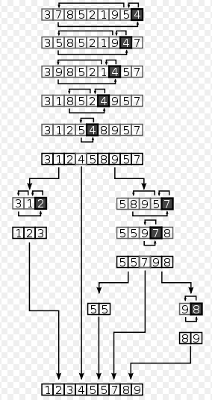
Algoritme #5: QUICK SORT
Menerapkan strategi divide and conquer untuk membagi list menjadi dua sublist
Tahapan
Ambil elemen, disebut pivot, dari list
(pivot diberi warna hitam)
Posisikan pivot sehingga elemen sebelah kiri lebih kecil dari pivot, dan elemen sebelah kanan lebih besar dari pivot
Lakukan hal yang sama untuk sublist sebelah kiri dan kanan pivot secara rekursif.

Slide 114
Algoritme #5: QUICK SORT
void quickSort(LIST t[], int n)
{
qs(t, 0, n-1);
}

Slide 115
Algoritme #5: QUICK SORT
void qs(LIST t[], int left, int right) {
int i, j;
LIST x, y;
i = left; j = right;
x = t[(left+right)/2];
do {
while((t[i].key<x.key) && (i<right)) i++;
while((x.key<t[j].key) && (j>left)) j--;
if(i <= j) {
tukar(&t[i], &t[j]);
i++; j--;
}
} while(i<=j);
if (left<j) qs(t, left, j);
if (i<right) qs(t, i, right);
}

Slide 116
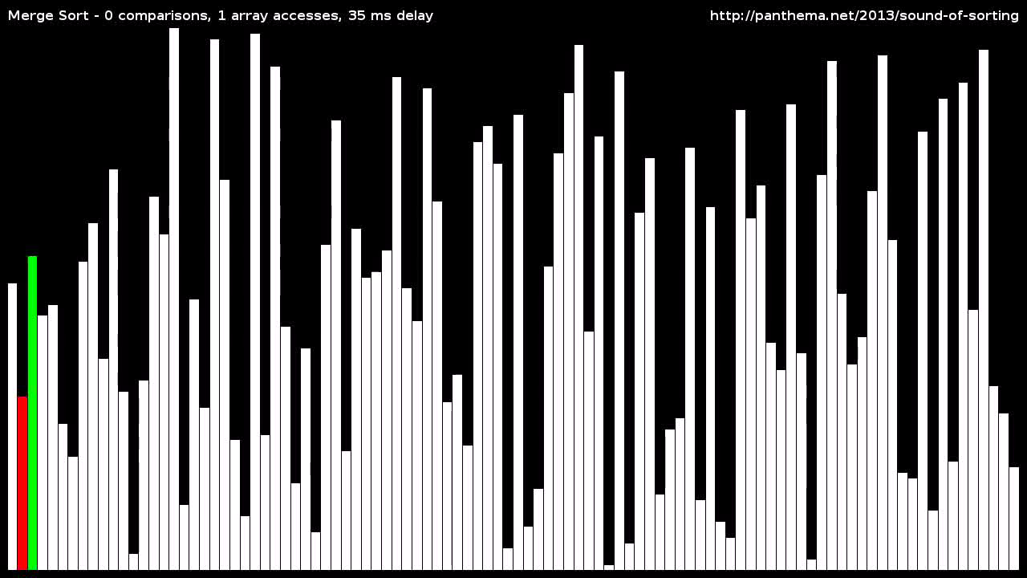
Merge sort

Slide 117
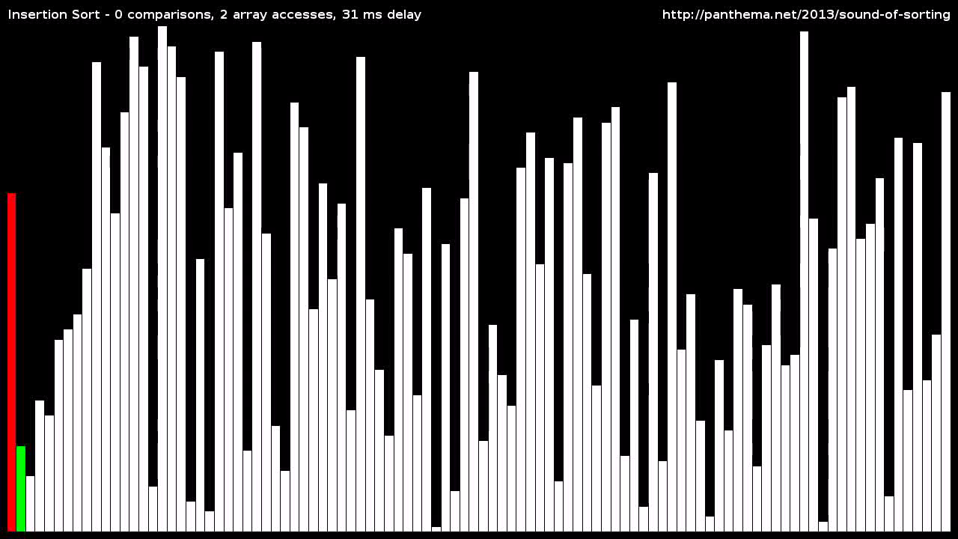
Insertion sort

Slide 118
Insertion sort

Slide 119
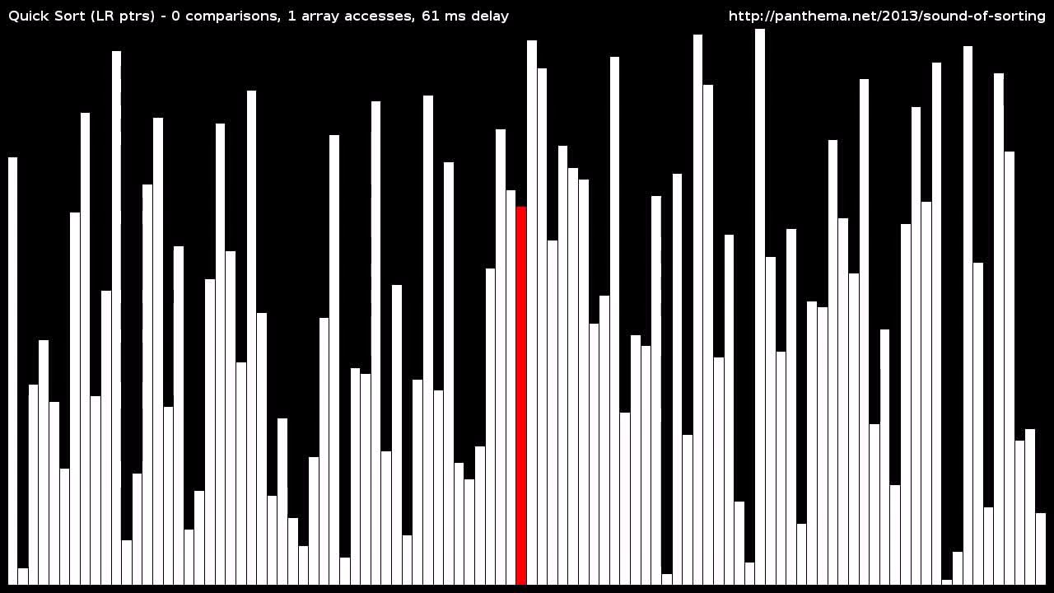
Quick sort (LR pointers)

Slide 120
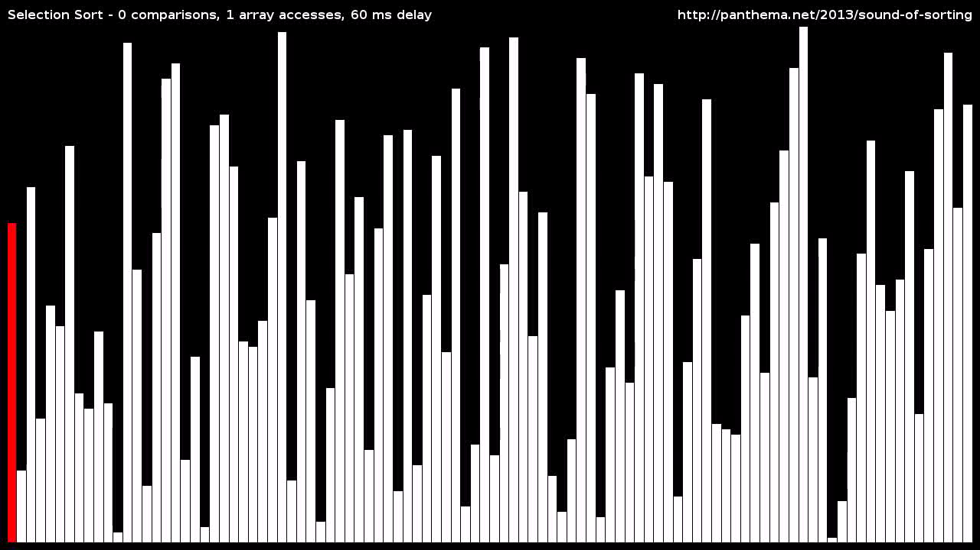
Selection sort

Slide 121


